Slide 1
Tema 5 Lärlabb
Utan spaning,
ingen aning
Syfte: Vidga perspektiv, skapa nyfikenhet
Ambition: Träna i att tänka det som inte finns och att ha roligt

Slide 2
Agenda för de kommande 55 minuterna
Utforska robotisering - vad innebär det för din verksamhet?
10 minuter introduktion
Workshoppa Del 1
Workshoppa Del 2
Avslut - vad har du gjort för spaning idag?

Slide 4
Nu är det dags för workshop

Slide 5
Kom ihåg!
Nyttor
Pappersfria
Vårda
Dansa
Sortera
Guida
Skapa
24/7/365
…
Mjuka och Hårda
Synliga och Osynliga
Omänskliga och Mänskliga

Slide 6
Workshop i två delar
Del 1 - 10 minuter
Diskutera igenom tre punkter, ca 3 min/del:
Beskriv effekter och företeelser som ni ser gällande förändringsvågen.
Beskriv hur vågen kan skapa värde för kommunens medborgare.
Beskriv hur vågen kan skapa värde internt för verksamheten.
Gå till sida 10 - framåt i dokumentet, välj rätt sida utifrån ditt gruppnummer.
Skriv ner era exempel.

Slide 7
EXEMPEL
Jag behöver inte jobba
ROBOTAR, ROBOTISERING
Min telefon pratar med mig :D
En chatbot kan vara första kontakten i mötet med kommunen.
Värde: Tillgänglighet
Det finns personal och kompetens att tillgå
Tappar det mänskliga mötet
Digital kollega som stansar in information i systemet. Värde: Resurs

Slide 8
Workshop i två delar
Del 2 - 15 minuter
4. Ta denna trend, denna förändringsvåg till sin extrem.
Beskriv vad detta skulle innebära ur ett generellt perspektiv.
5. Vilka positiva effekter skulle det få för din verksamhet?
6. Vilka negativa aspekter skulle det kunna få för din verksamhet?

Slide 9
EXEMPEL
Jag behöver inte jobba
ROBOTAR, ROBOTISERING
Min telefon pratar med mig :D
Robot kan “medicinera” personer. Gräsklipparrobot - Värde: Ah vad skönt - jag kan sola!
Det finns personal och kompetens att tillgå
Tappar det mänskliga mötet
Digital kollega som stansar in information i systemet. Värde: Resurs

Slide 10
Workshop i två delar
Del 2 - 15 minuter
4. Ta denna trend, denna förändringsvåg till sin extrem.
Beskriv vad detta skulle innebära ur ett generellt perspektiv.
5. Vilka positiva effekter skulle det få för din verksamhet?
6. Vilka negativa aspekter skulle det kunna få för din verksamhet?

Slide 11
Vad har du gjort för spaning, vad tar du med dig?
Skriv i chatten
Vad tar du med och berättar för en kollega, familjemedlem eller en vän?
Lärdom? Galen tanke? Hur roligt du hade?

Slide 12
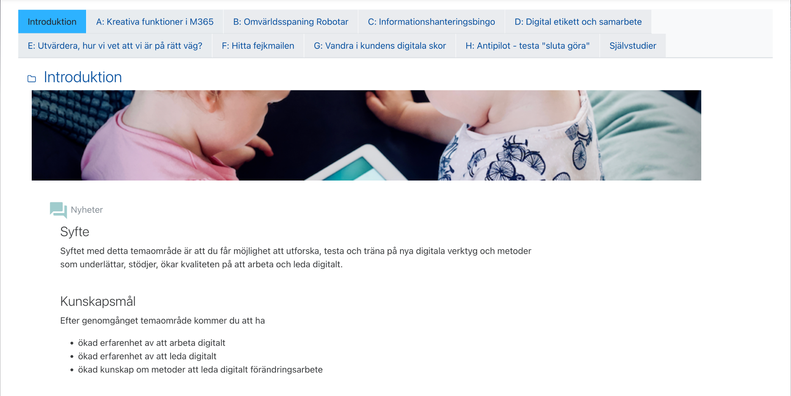
Nästa lärlabb är:
17 november
Hitta fejkmailen.

Slide 13
Tack för idag!

